Slide 1
RELACIONES INTERPERSONALES
Objetivos
Definir el concepto de relaciones interpersonales.
Identificar los 5 procesos fundamentales de las relaciones interpersonales.
Identificar los procesos que impactan las relaciones interpersonales.
Distinguir las características de las relaciones saludables de las no
saludables.
Distinguir los comportamientos efectivos de los inefectivos en las
relaciones interpersonales.
causas consecuencias y cómo manejarlo.
Identificar las etapas de una relación insatisfecha. Y lo que es una
conducta desviada en las organizaciones y estrategias de manejo.
Describir la importancia de la confianza en las relaciones interpersonales.
Identificar estrategias para mejorar las relaciones interpersonales.
Describir la conducta pro-social o de ayuda a otros .

Slide 2
Relaciones Interpersonales
¿Qué son las relaciones interpersonales?
Las relaciones interpersonales consisten en la interacción recíproca entre dos o más personas.
Involucra los siguientes aspectos:
La habilidad para comunicarse efectivamente, el escuchar, la solución de conflictos y la expresión auténtica de uno/una.

Slide 3
Destrezas para las relaciones Interpersonales
Las destrezas para las relaciones son aquellas destrezas sociales y emocionales que promueven la habilidad para comunicarse clara y directamente, escuchar atentamente, resolver conflictos y expresarse de manera honesta y auténtica.

Slide 4
Las destrezas para las relaciones
interpersonales son:
Sociales
Comunicación
Autoconocimiento
Límites

Slide 5
Destrezas Sociales
Autoimagen positiva y confianza
Asertividad proactiva
Iniciación al contacto
Comienzo de comunicación
Reconocimiento y evasión del peligro
Límites saludables
Comunidad
Apoyo

Slide 6
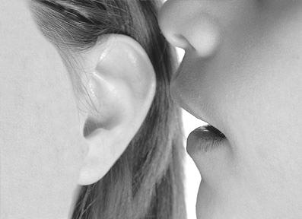
Destrezas de Comunicación
Escuchar activamente
Empatía, apertura, conciencia
Respuesta reflexiva
Revelación
Expresión
Entendimiento del lenguaje corporal
Claridad y honestidad
No asumir
Contenido vs. proceso
Resolución de conflicto
Negociación

Slide 7
Destrezas de Autoconocimiento
Autenticidad
Asertividad
Comunicación e integridad
Límites emocionales
Base en la realidad
Postergación de la gratificación
Distanciamiento

Slide 8
Destrezas de Límites
Reconocimiento y honor de valores comunes.
Respeto y Aceptación
Escuchar
Autenticidad
Validación y apoyo
Afecto físico y emocional
Desarrollo del carácter
Sentido de Identidad
Límites saludables
Perdón
Encarar los propios miedos

Slide 9
Cinco procesos fundamentales
que impactan las relaciones interpersonales.
Los cinco procesos fundamentales son:
Percepción
Pensamientos
Sentimientos
Intencionalidad
Acción

Slide 10
Percepción
Proceso mediante el cual, las personas
organizan e interpretan información a fin de
dar significado y posibilidad de comprensión
a su mundo. La percepción aporta la materia
prima necesaria para los procesos del
pensar, sentir y actuar. En el proceso
perceptivo, también influyen
significativamente los valores y creencias,
los pensamientos y el mundo de la acción.

Slide 11
2. Pensamientos y 3.Sentimientos
Es el pensamiento el que analizará, evaluará y
emitirá un juicio sobre lo que nos afecta, como también planeará conductas complejas y
organizará las acciones de acuerdo a la
información con la que contamos.
Los análisis que realizamos y los juicios que
emitimos no pueden tener más valor que aquel
que posee la información sobre la que se basan.

Slide 12
4. Intencionalidad y Objetivos
Por las intenciones nos dirigirnos hacia las metas
que nos fijamos.
Los objetivos son aquellas metas que concretan lo
que los deseos e intenciones buscan alcanzar, son
metas específicas, claras, retadoras, constituyen el
"activador" de la conducta.
Los objetivos son la fuente principal de la
motivación en el ministerio. Ellos definen un camino,
orientan decisiones, informan de nuestro progreso.
Cuando no hay objetivos claros se corre el riesgo
de llegar a un resultado no deseado.

Slide 13
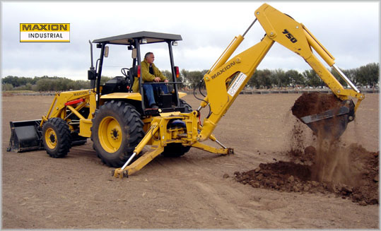
5. Acción
Es hacer basado en la percepción, en los
sentimientos, en el pensamiento y en una
intencionalidad consciente que se
expresa en objetivos.

Slide 14
Características de las Relaciones Interpersonales Saludables
son:
Honestidad y Sinceridad
Libre de mentiras e hipocresía; nos permite
explorar los límites sociales y propone la
posibilidad de contrastar nuestras verdades con
las de los demás.
Respeto y Afirmación
Fomenta la libertad mutua, que permite la creación
del espacio psicológico y social en el que se
desarrolla la visión de las cosas, de uno y de los
demás.

Slide 15
Compasión
Las relaciones compasivas se relacionan con
la capacidad humana de sentir-con, es decir,
de identificarse con el otro, de ponerse
en el lugar del otro.
Comprensión y Sabiduría
Es la realización integral llevando a cabo la
actividad de inteligencia interpersonal desde
la compasión, el respeto a la libertad, la
honestidad y la sinceridad

Slide 16
Comportamientos en las Relaciones Interpersonales
Comportamientos Comportamientos
No efectivos Efectivos
Juzgar Descriptivo
Control Orientado al Problema
Neutralidad Empatía
Superioridad Igualdad
Certeza Provisión

Slide 17
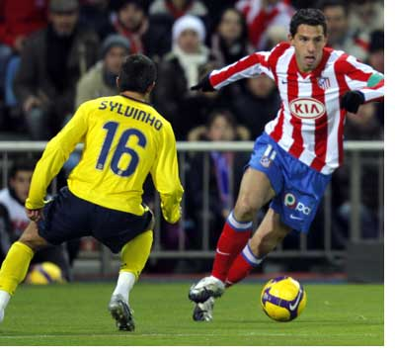
Cuando hay una relación interpersonal
Eficaz se produce lo siguiente:
Satisfacción
Autenticidad
Empatía
Compañerismo
Efectividad

Slide 18
Cuando hay una relación interpersonal
deficiente se produce lo siguiente:
Frustración
Ansiedad
Enojo
Agresividad
Actitud negativa
Deserción

Slide 19
Comprendiendo las Relaciones Interpersonales
Los problemas en las relaciones interpersonales
ocurren como resultado del compromiso de los
involucrados en sus propias perspectivas, ideas,
opiniones y sentimientos que abusan o pasan por alto
los de los otros.
Las relaciones giran alrededor de las necesidades de
las personas.
Necesidades satisfechas edifican relaciones
interpersonales.
La meta de cualquier relación es, entonces, cumplir las
necesidades existentes.
Necesidades que no son cumplidas socavan y
destruyen las relaciones.

Slide 20
Etapas de una relación interpersonal insatisfecha
Las etapas de una relación interpersonal son:
Cooperación unilateral
Desquite
Dominación
Aislamiento
Una persona sola no puede mantener cooperación
y confianza mutua en la relación. Las personas
involucradas tienen que trabajar para lograrlo.
Para mantener una relación fuerte, saludable y
dinámica, se ha de estar alerta a las necesidades
cambiantes dentro de la relación.

Slide 21
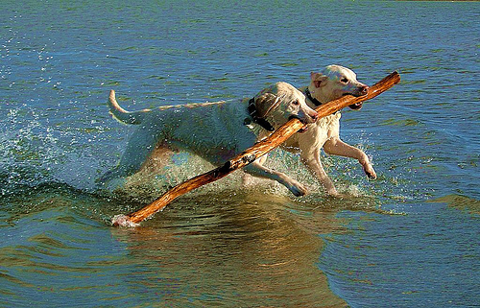
Cooperación:
Las relaciones interpersonales comienzan en la etapa de cooperación con en deseo de cumplir necesidades complementarias.
Seis cualidades en una relación de cooperación
Compromiso
Meta común
Desinterés
Confianza y respeto mutuo
Creatividad
Compromisos renovados

Slide 22
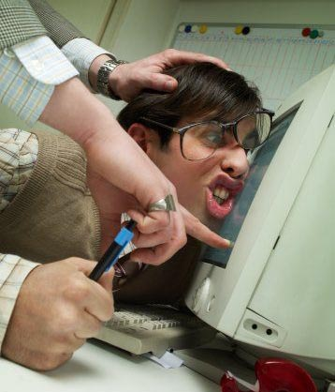
Desquite:
Cuando perdemos de vista de que somos "socios" en
nuestras relaciones, entonces tomamos el primer paso de salir de una relación de cooperación y permitimos una actitud de venganza hacia la persona que no está cumpliendo nuestras necesidades.
Etapas del desquite:
Asumir demasiado de la otra
persona.
Tomar la iniciativa para
cumplir mis necesidades:
demandar o manipular
Agredir
Luchar por el control

Slide 23
Dominación y Aislamiento
Las personas dominadas sacan tres conclusiones antes de optar por el aislamiento:
1. Debido al sentir de rechazo y auto-compasión,
concluyen que la otra persona no se preocupa por
sus necesidades. Ven al dominador como
totalmente egoísta y no como un socio en la
relación. Están convencidos de que no se dará
consideración a su creatividad, ideas y sentimientos.
2. Concluyen que no tienen que perdonar a la otra
persona. Han absorbido tantas heridas que se
sienten más agredidas que agresor. Ya ha pasado
el límite de aguante.
3. Concluyen que no se van a cumplir con sus
necesidades. Ya no hay esperanza.

Slide 24
Características del Aislamiento
Entrega a la derrota. Deja de luchar por sus necesidades.
Ignora a la otra persona física y mentalmente.
Cese total de comunicación. Uso del silencio
como arma.
Pérdida de confianza.
Multiplicación de problemas.
Necesidades no cumplidas generan mayor
egoísmo.
Resultado es el aislamiento de todos los
involucrados, y al final rotura de la relación.

Slide 25
Los conflictos en las organizaciones; causas,
consecuencias y cómo manejarlos.
Los conflictos en las organizaciones son inevitables pero si pueden prevenirse, anticiparse o solucionarse.
El bien más importante de una
organización es la gente, por lo que no
están libres de tener problemas en sus
relaciones con sus compañeros ó con
la organización.

Slide 26
Causas de conflicto en Grupos
Conflictos por las responsabilidades
Inequidad en la administración de las recompensas
Problemas de comunicación
Problemas en las líneas de autoridad
Burocracia en las reglas
Incompetencia
Falta de condiciones de trabajo adecuadas
Falta de trato adecuado
Falta de motivadores
Exceso de agentes estresantes

Slide 27
Alternativas de solución
Diálogo sobre todas las cosas
Creación de grupos para solucionar
los conflictos
Asesoría de lideres con experiencia
Grupos de entrevistas focalizadas
Capacitación en el riel de entrenamiento
Evaluación de condiciones y procesos

Slide 28
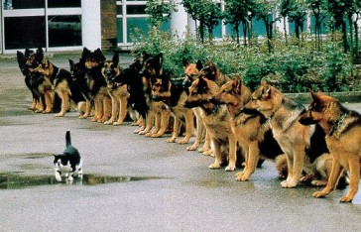
Importancia de la confianza en las relaciones interpersonales.
La confianza es un elemento vital en todos los Grupos interpersonales incluyendo las organizaciones.
La gente debe creer en la veracidad de la información y de que se les hable de los asuntos importantes que les compete.
La gente necesita creer en la verticalidad y honestidad de sus líderes.
La gente necesita saber que la
Iglesia se preocupa por ellos
para que haya confianza y
compromiso.

Slide 29
¿Cómo mejorar las relaciones interpersonales?
Para mejora las relaciones interpersonales, se sugiere:
a) No pidas prestado ningún material, utiliza el tuyo.
b) No trates de manipular a otros o que acepten
todas tus ideas.
c) Si trabajas en equipo, haz tu parte y no permitas
que otros lo hagan por ti.
d) Sé cortés y amistoso con todos.
e) No te quejes de todo y por todo.
f) Cumple con las promesas y con los compromisos.
g) No interrumpas al que esté liderando.
h) Acepta con responsabilidad tus errores y fracasos;
no busques culpables.

Slide 30
¿Cómo controlar situaciones negativas?
Para controlar situaciones negativas se sugiere:
1) No dar demasiada importancia a aquello que en
realidad no la tiene.
2) No dejes que tus emociones te dominen; mejor
retírate de la situación que te está provocando algún
problema y busca el "equilibrio" emocional.
3) Ante el surgimiento de algún problema con
alguien respeta su posición y reconoce que su
interpretación al conflicto es tan válida como la tuya.
4) No debes enclaustrarte en tu frustración. Dialoga con alguien de tu confianza.

Slide 31
Factores de los cuales dependen las relaciones interpersonales
La duración de la relación depende de
varios factores:
La cantidad de personas involucradas.
El propósito de la relación.
El compromiso en la relación.
El valor de la relación para cada uno.
El nivel de madurez de los individuos.
Las necesidades cumplidas.

Slide 32
¿Cómo restaurar una relación?
1. Reconoce que el problema existe. Admite a ti mismo y a los otros lo que es realmente la situación.
2. Reconoce cual es tu responsabilidad en la situación.
3. Comparte tus necesidades y decídete saber la de los demás.
4. Describan los sentimientos, no culpen, discutan
alternativas.
5. Todos los puntos de vista cuentan.

Slide 33
La conducta pro-social o de ayuda a otros .
Las Iglesias deben estimular la ayuda mutua e interesarse por las condiciones de sus miembros.
A mayor conocimiento mejor las estrategias para motivar y desarrollar compromiso.
La competencia no debe estimularse entre los miembros.
El estímulo de ayudar a otros crea un ambiente
social positivo entre los miembros de la Iglesia.
No aplauda conductas que no conducen al
bienestar y edificación de todos.
A mayor conducta pro-social, mayor el compromiso

